Slide 1
TIẾNG VIỆT 1
Tập 1
Tuần 1
Tập viết: a, c, ca

Slide 2
KHÁM PHÁ

Slide 3
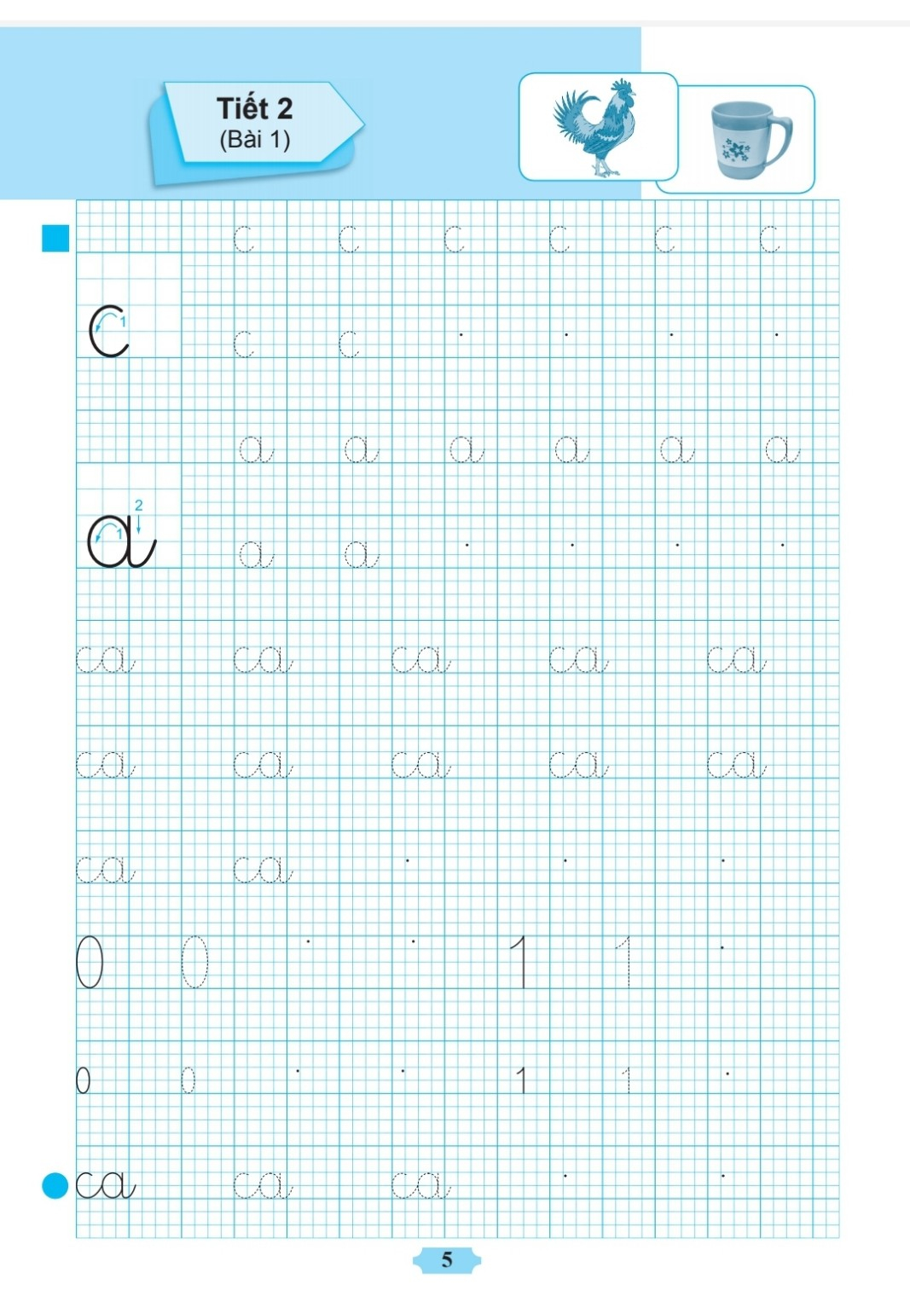

Slide 4
QUAN SÁT MẪU

Slide 6
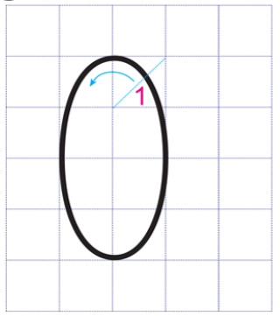
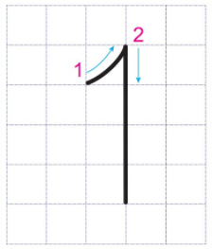
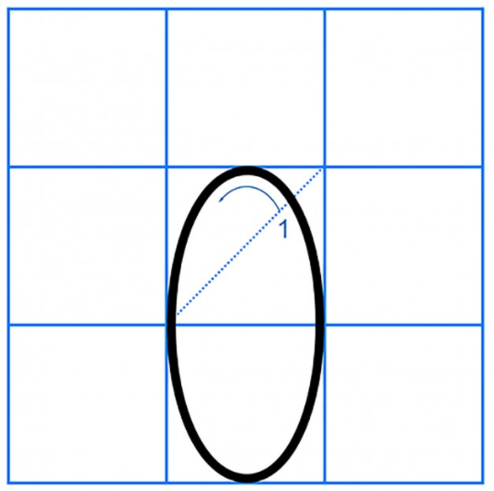
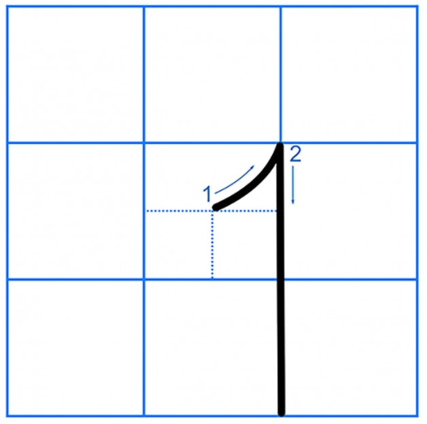
QUAN SÁT MẪU

Slide 7
校园
安全
Thư giãn

Slide 8
VIẾT BẢNG CON

Slide 9
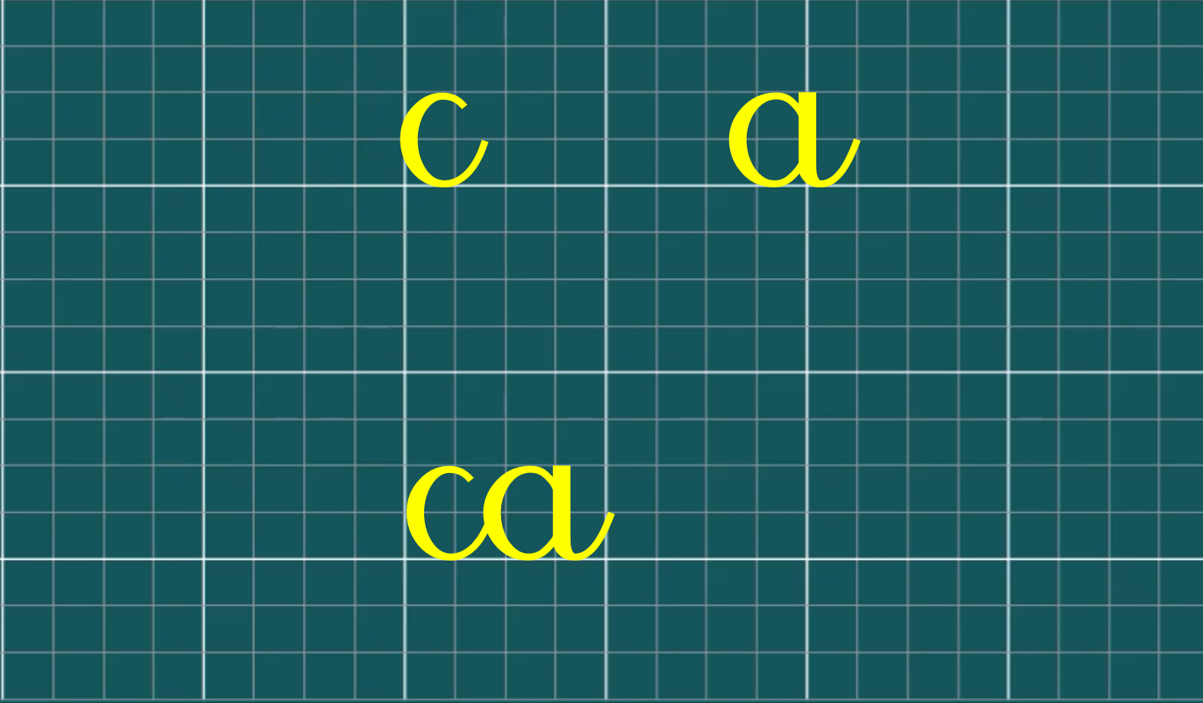

Slide 10
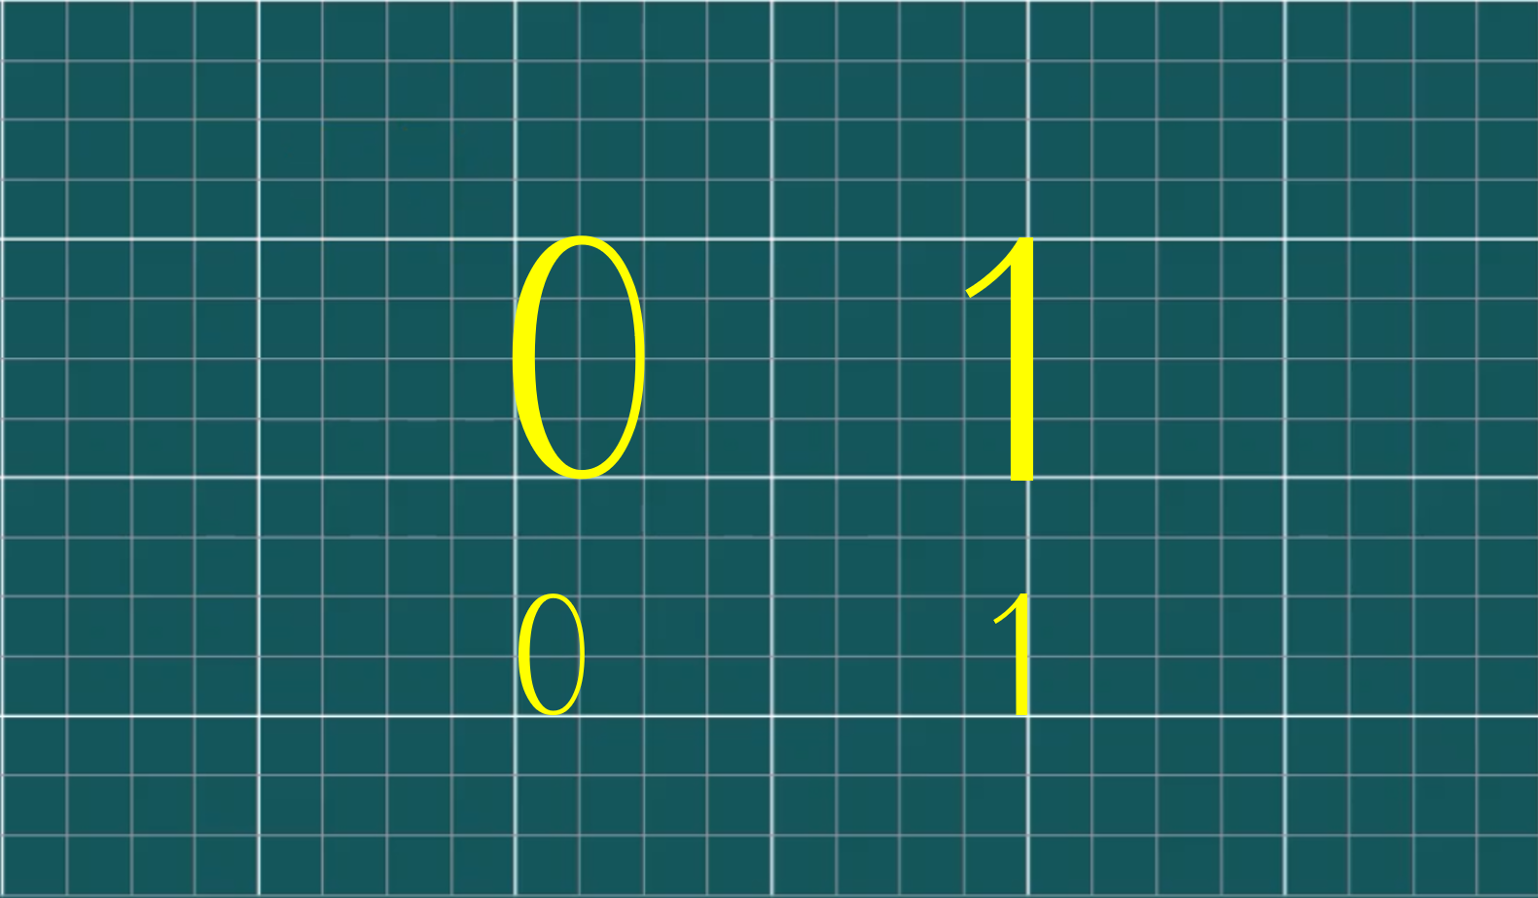

Slide 11
TẬP VIẾT VỞ
1

Slide 13
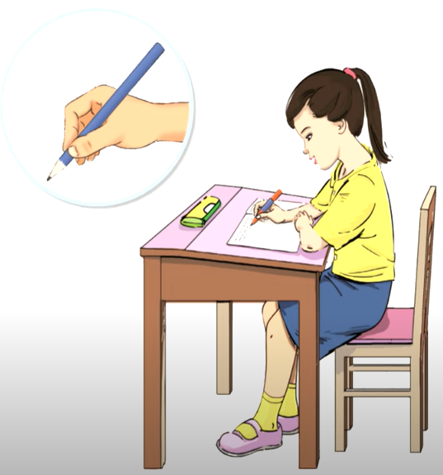

Slide 15
Tạm biệt và hẹn gặp lại!

